Slide 1


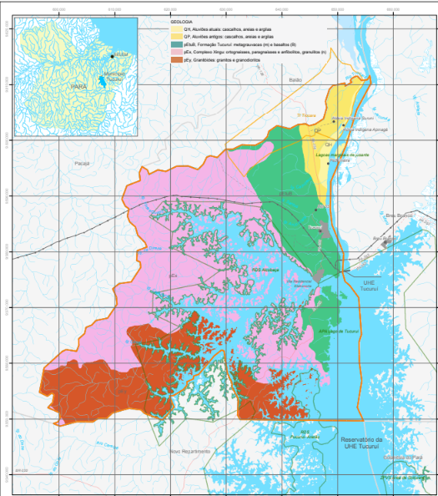
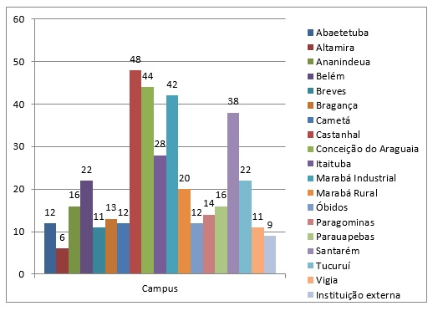
TÍTULO DO TRABALHO
Nome do Apresentador¹ (Sigla da Instit.), Nome do autor A² (Sigla da Instit.); Nome do autor B³ (Sigla da Instit.); Nome do autor C⁴ (Sigla da Instit.), Orientador⁵ (Sigla da Instit.)
e-mails: apresentador@hotmail.com, autor_a@hotmail.com; autor_b@yahoo.com.br; autor_c@gmail.com, orientador@ifpa.edu.br
RESUMO
2. MATERIAIS E MÉTODOS
3.1 Título do sub-item
O pôster deve ser elaborado no tamanho 110 cm de altura x 90 cm de largura, em duas ou três colunas, devendo conter, obrigatoriamente, a logomarca do evento, o título do trabalho, o nome dos autores com a sigla das suas respectivas instituições, resumo (o mesmo utilizado no trabalho) e palavras-chave.
Será obrigatória a presença de um dos autores no horário de apresentação do pôster.
Cabe aos autores providenciarem o pôster em material adequado (lona, pvc, glosspaper ou similar) com corda para ser afixado.
Palavras-chave: as mesmas utilizadas no trabalho.
A metodologia deve conter o método, tipo de pesquisa e tipo de análise. População e amostra se for o caso e os instrumentos técnicos de coleta de dados, bem como local e período de realização da pesquisa.
3. RESULTADOS E DISCUSSÃO
Os resultados devem responder aos objetivos, caso seja possível, insira figuras, tabelas ou quadros para ilustrar o resultado e a discussão acerca da pesquisa.
1. INTRODUÇÃO
Algumas dicas:
O pôster deverá ter informações referentes ao seu trabalho apresentado ao congresso para avaliação, informações tais como: Introdução, Metodologia, Conclusão e outras informações próprias de seu trabalho (estes são pontos de orientação geral e não são regras).
Utilize tamanho de fonte 72 como mínimo para título e fonte 28 como mínimo para conteúdo.
Figuras e tabelas deverão cobrir, no máximo, 50% do pôster, informando a fonte dos dados contidos nas mesmas. A fonte deverá ser colocada abaixo das figuras e tabelas.
As informações apresentadas no pôster devem ser concisas e claras.
Este modelo já se encontra na formatação sugerida.
Em caso de dúvidas referentes a apresentação e ao formato do pôster, por favor entre em contato através do e-mail sicti@ifpa.edu.br ou (91) 3342 0567.
Figura 2 – Plano diretor do município de Tucuruí. Companhia de Pesquisa de Recursos Minerais, 2022.
4. CONCLUSÃO
Figura 1 – Quantitativo de trabalhos aprovados por campus do IFPA no SICTI 2019.
A conclusão deve ser breve e responder às questões correspondentes aos objetivos. Caso seja necessário, pode ser apresentado as recomendações e sugestões para trabalhos futuros.
Assim, no caso de figuras (quadros, gráficos, desenhos,...) as respectivas legendas devem ser posicionadas abaixo delas. Nas tabelas, as legendas devem ser posicionadas acima delas, devem estar centralizadas. Nos resultados apresentar a discussão em seus principais aspectos, evidenciando de maneira assertiva as respostas para os questionamentos e objetivos da pesquisa.
5. REFERÊNCIAS
Listar as referências citadas no texto.

